Slide 1
«Синквейн как средство
активизации работы по развитию речи у детей »

Slide 2
Если язык человека вял, тяжел, сбивчив, бессилен, неопределен, необразован, то таков, наверное, и ум этого человека, ибо мыслит он только при посредстве языка.

Slide 3
СИНКВЕЙН – это один из методов новой образовательной технологии
Сегодня очень важно научить детей не только правильно и четко говорить, но и мыслить.
Инновационность данного метода – создание условий для развития личности, способной критически мыслить, т.е. исключать лишнее и выделять главное, обобщать, классифицировать.

Slide 4
Использование метода «Синквейн» позволяет решить сразу несколько важнейших задач:
придает лексическим единицам эмоциональную окраску и обеспечивает непроизвольное запоминание материала;
закрепляет знания о частях речи, о предложении;
значительно активизирует словарный запас;
совершенствует навык использования в речи синонимов;
активизирует мыслительную деятельность;
совершенствует умение высказывать собственное отношение к чему-либо;
стимулирует развитие творческого потенциала.

Slide 5
Актуальность использования синквейна
Во-первых, это сравнительно новый метод – открывающая творческие интеллектуальные и речевые возможности;
Во-вторых, он гармонично вписывается в работу по развитию лексико-грамматической стороны речи, способствует обогащению и актуализации словаря.
В-третьих - является диагностическим инструментом, даёт возможность педагогу оценить уровень усвоения ребёнком пройденного материала.
В-четвертых – носит характер комплексного воздействия, не только развивает речь, но способствует развитию памяти, внимания, мышления
В-пятых – использование синквейна не нарушает общепринятую систему воздействия на речевую патологию и обеспечивает её логическую завершенность. Используется для закрепления изученной темы.
И в-шестых – имеет игровую направленность.
Но его самое главное достоинство – простота. Синквейн могут составить все.

Slide 6
Слово «Синквейн» происходит от французского слова «cinq»-пять.
Это стихотворение, состоящее из пяти строк.
У него есть свои правила написания и нет рифмы.

Slide 7
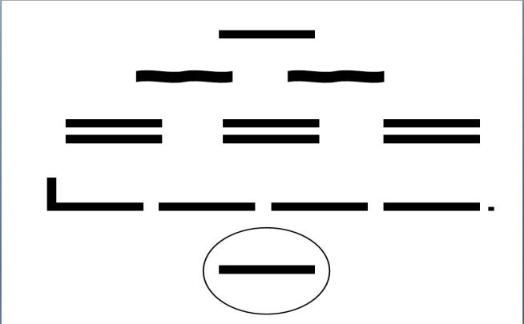
Правила составления синквейна:
Первая строка – заголовок, тема синквейна, состоит она из одного слова – имени существительного.
Вторая строка – два прилагательных, которые раскрывают данную тему.
Третья строка – три глагола, описывающих действия, относящиеся к теме.
Четвёртая строка – фраза, в которой человек высказывает своё отношение к теме. Это может быть крылатое выражение, цитата, пословица или собственное суждение составителя синквейна.
Пятая строка – слово резюме, которое заключает в себе идею темы. Эта строка может содержать только одно слово – существительное, но допускается и большее количество слов.

Slide 8
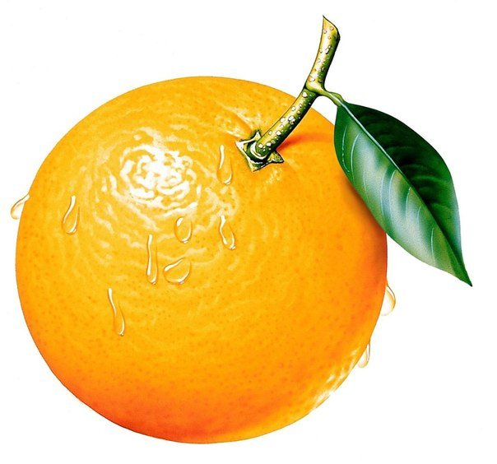
Составление синквейна
по предметной картинке
Что это?
АПЕЛЬСИН
2. Подберите два слова-признака.
- Какой апельсин?
КРУГЛЫЙ, ОРАНЖЕВЫЙ.
3. Подберите три слова-действия.
- Что делает апельсин?
ВИСИТ. РАСТЕТ. ЗРЕЕТ.
4. Составьте предложение, где вы выразите личное отношение к предмету.
Я люблю апельсин.
5. Подберите слово-предмет, которое вы можете представить, когда произносят слово «апельсин».
ФРУКТ

Slide 9
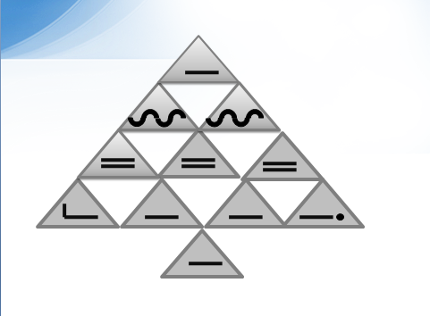
Пример синквейна:
1. ЕЛЬ
2. ДУШИСТАЯ, ЧУДЕСНАЯ.
3. РАСТЕТ, ВЕСЕЛИТ, РАДУЕТ.
4. Я ЛЮБЛЮ ЗИМНЮЮ ЕЛЬ.
5. ЗИМА, НОВЫЙ ГОД, ДЕТСТВО.

Slide 10
Анализ неполного синквейна для определения отсутствующей части. Например, дан синквейн без указания темы, первой строки — на основе существующих строк необходимо ее определить.
______ .
Растёт.
Стоит.
Белоствольная.
Стройная.
Русская.
Я любуюсь стройной .
Дерево.

Slide 11
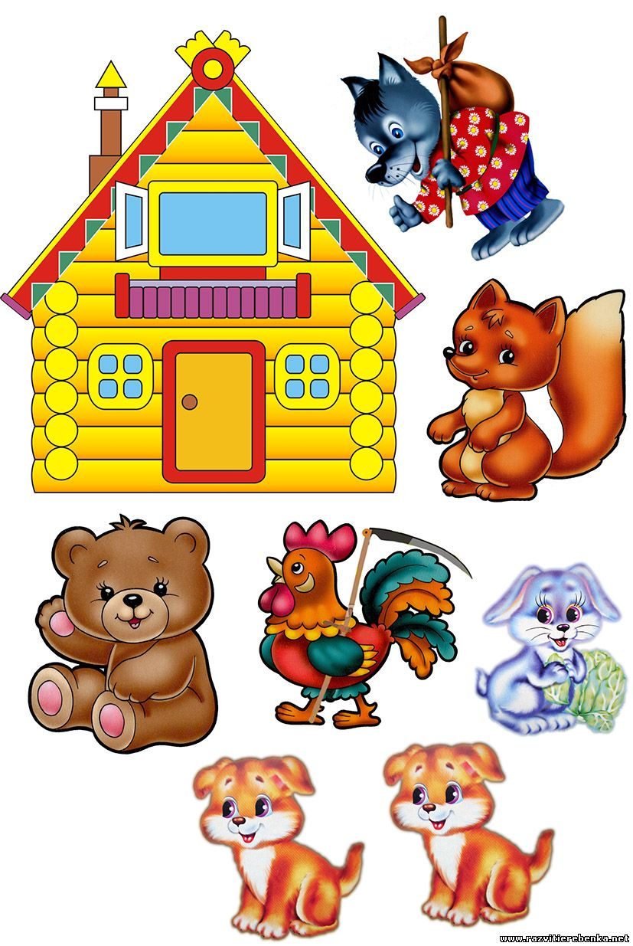
Составление синквейна по прослушанному рассказу или сказки
Составление синквейна по сказке «Заюшкина избушка».

Slide 12
Зайчик. Лиса.
Слабый, трусливый. Хитрая, наглая.
Плачет, боится, просит (помощи). Выгнала, обманула, обхитрила.
Мне жалко зайчика. Лиса поступила плохо.
Сказочный герой. Сказочный герой.
Петух.
Смелый, отважный.
Спас, защитил, выгнал (лису).
Петух поступил смело.
Сказочный герой.

Slide 13
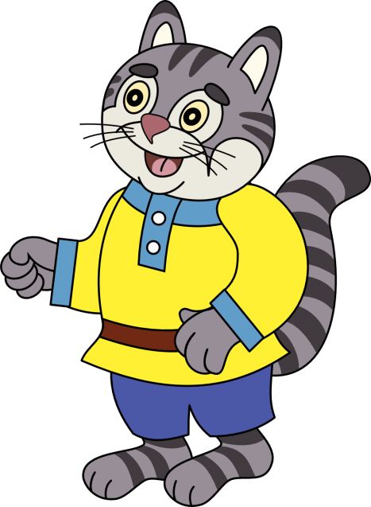
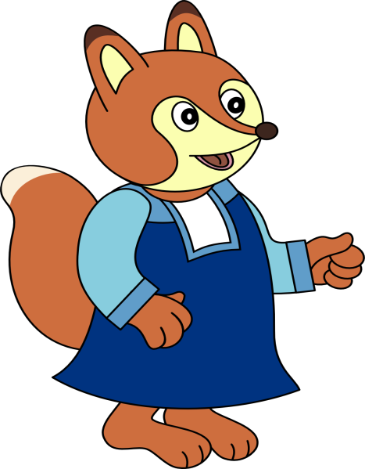
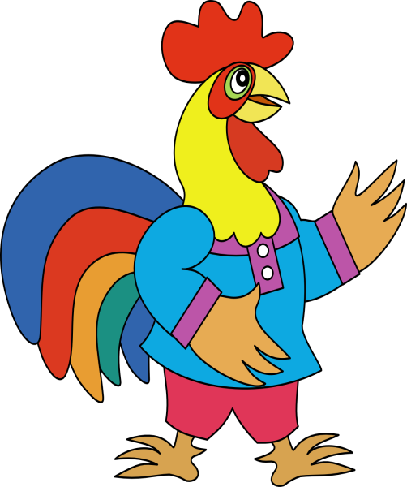
Составление синквейна по сказке «Кот, петух и лиса».

Slide 14
ЛИСА
Хитрая
Наглая
Обманула
Обхитрила
Выманила
Лиса поступила плохо.
Обманщица

Slide 15
Результативность:
Стал более легким процесс усвоения понятий и их содержания;
Расширился и актуализировался словарный запас;
Закрепились знания о частях речи, о предложении;
Совершенствовался навык использования в речи синонимов;
Дети научились выражать свои мысли, подбирать нужные слова;
Выработалась способность к анализу

Slide 16
Спасибо
за внимание!

